Slide 1
UBND QUẬN HẢI AN TRƯỜNG TIỀU HỌC ĐẰNG HẢI
MÔN TOÁN 2
BÀI 84: PHÉP CỘNG (CÓ NHỚ) TRONG PHẠM VI 1000
TIẾT 1

Slide 2

KHỞI ĐỘNG

Slide 3

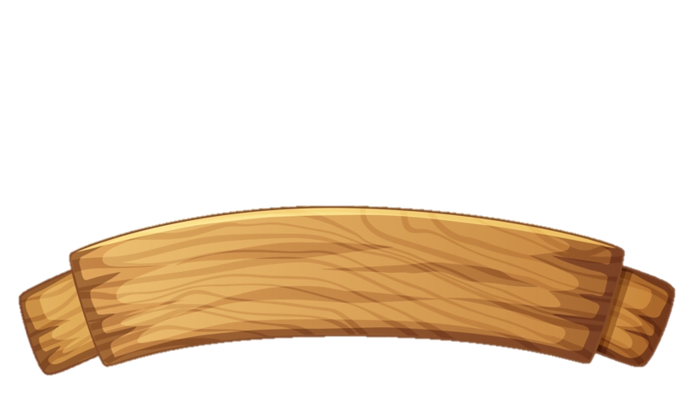

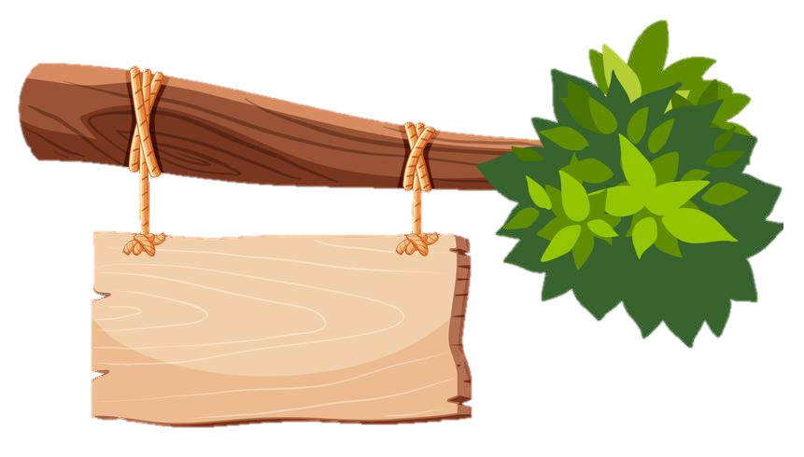

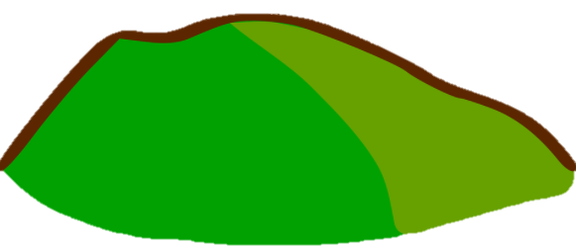




CHẮP CÁNH ƯỚC MƠ
-> Một trận lũ lớn đã cuốn mất cây cầu gỗ nên các bạn nhỏ không thể đến trường.
-> Các em hãy giúp bác thợ mộc tốt bụng xây một cây cầu mới bằng cách trả lời đúng các câu hỏi nhé!

Slide 4
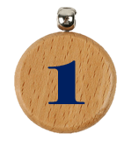
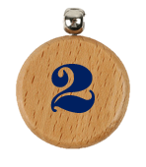
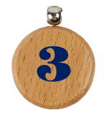
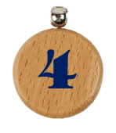
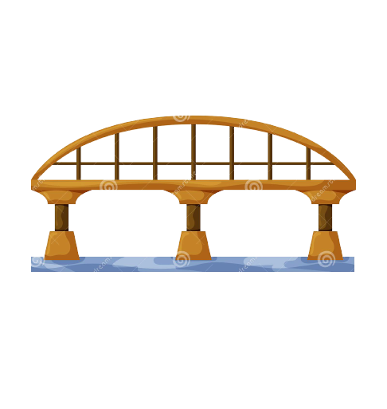



Cảm ơn các bạn rất nhiều!

Slide 5

56 + 17 = ?
A. 63
C. 72
B. 61
D. 73

Slide 6

28 + 72 = ?
A. 100
C. 50
B. 90
D. 96

Slide 7

5 + 37 = ?
A. 82
C. 32
B. 42
D. 43

Slide 8

49 + 26 = ?
A. 65
B. 63
C. 75
D. 76

Slide 9


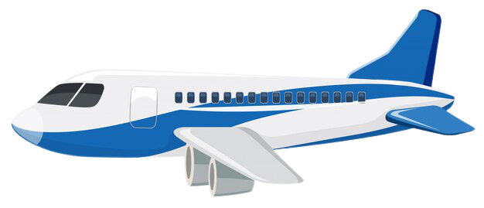
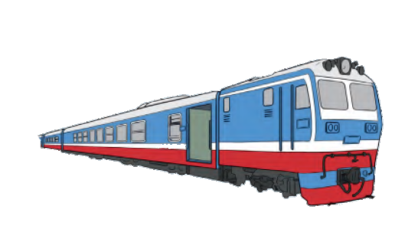

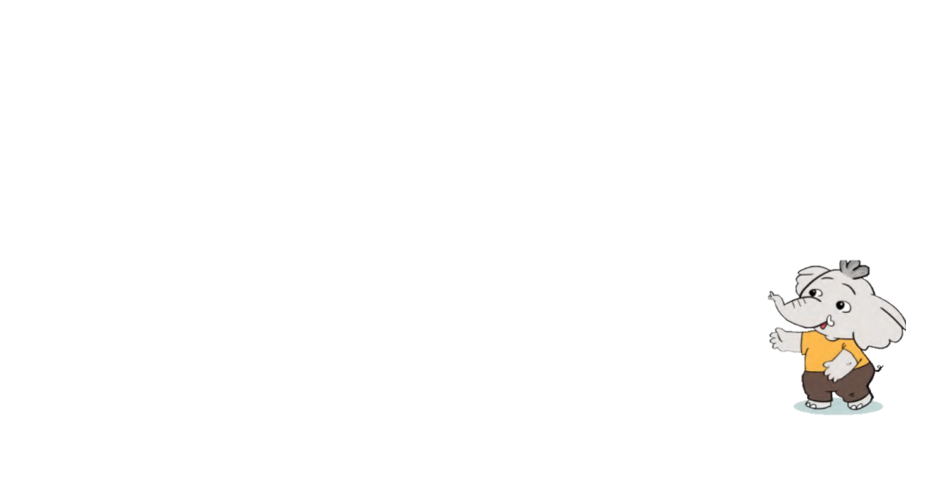
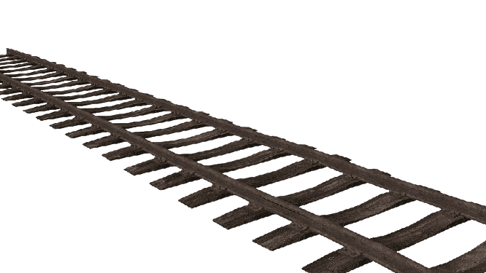
Có tất cả bao nhiêu hành khách?
719 + 234 = ?
234 hành khách
Muốn biết có tất cả bao nhiêu hành khách, ta thực hiện phép tính gì?
719 hành khách

Slide 10
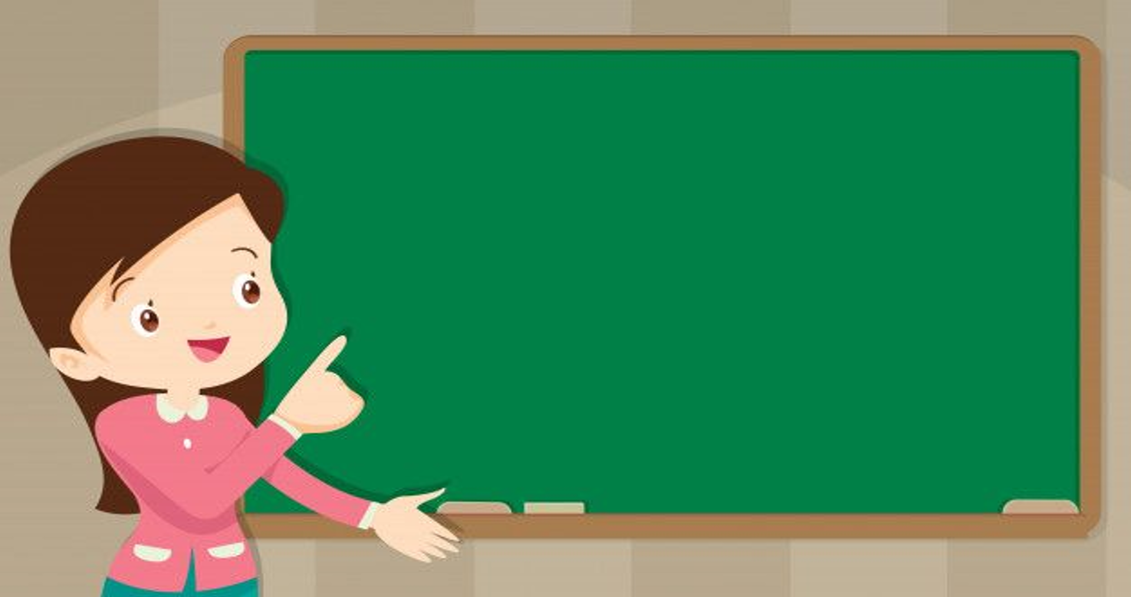
KHÁM PHÁ
KIẾN THỨC MỚI

Slide 11
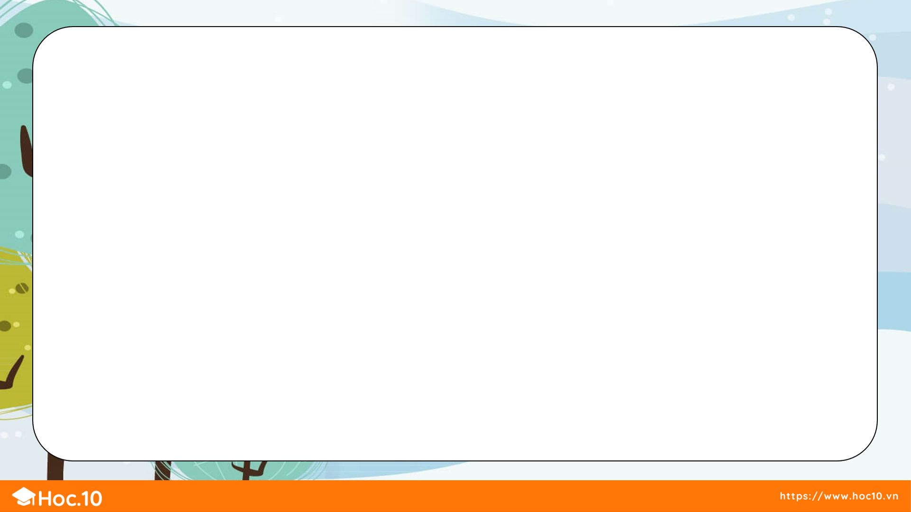
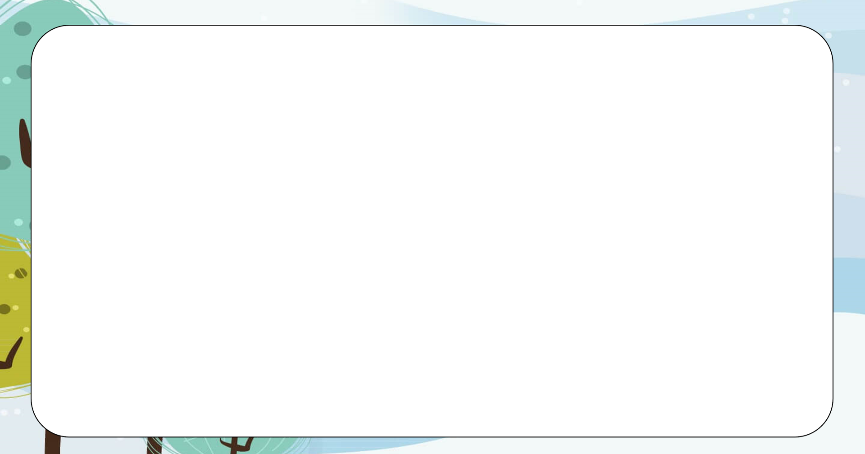

719 + 234 = ?
Ta tính theo cột dọc như sau:
9
1
71 9
71
7
9
7
9
1
+
+
+
+
234
23
4
2
3
4
2
3
4
3
5
3
9
5
3
9 cộng 4 bằng 13,
viết 3, nhớ 1
1 cộng 3 bằng 4
thêm 1 bằng 5
viết 5
7 cộng 2 bằng 9
viết 9
Đặt tính
Vậy 719 + 234 = 953.

Slide 12
457 + 381 = ?
7
5
457
45
4
7
4
7
5
+
+
+
+
381
38
1
3
8
1
3
8
1
3
8
8
8
3
8
Đặt tính
7 cộng 1 bằng 8,
viết 8
5 cộng 8 bằng 13
viết 3, nhớ 1
4 cộng 3 bằng 7
thêm 1 bằng 8
viết 8
Vậy 719 + 234 = 953.

Slide 13
LUYỆN TẬP – THỰC HÀNH

Slide 14



Tính
1
567
316
498
261
624
306
253
456
+
+
+
+

Slide 15
Đặt tính rồi tính:
2
632 + 339
187 + 560
402 + 478
593 + 315
632
187
402
593
+
+
+
+
339
560
478
315
971
747
880
908

Slide 16














TRÒ CHƠI CÂU CÁ
3kg
3
1
2
4

Slide 17


Câu hỏi
561
425
136
+
?
560
551
651
561

Slide 18
Câu hỏi
429
137
292
+
?
429
325
329
419

Slide 19
765
Câu hỏi
607
158
+
?
665
765
755
766

Slide 20

Câu hỏi
877
594
283
+
?
887
777
877
787

Slide 21

Cảm ơn các bạn thật nhiều!

Slide 22


Để có thể làm tốt các bài tập trên em nhắn bạn điều gì?
Bài học hôm nay em biết thêm được điều gì?

Slide 23


DẶN DÒ

Slide 24


